Slide 1
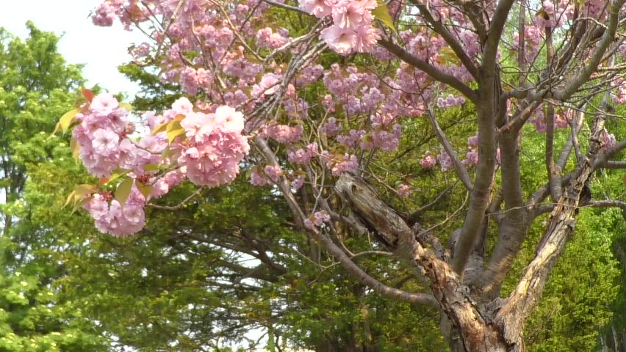
স্বাগতম

Slide 2

শিক্ষক পরিচিতি
শিক্ষকের নামঃ জামিনুর রহমান
পদবীঃ সহকারি শিক্ষক
বিদ্যালয়ের নামঃপূর্ব কাতিয়া সরঃ প্রাঃ বিঃ

Slide 3
পাঠ পরিচিতি
শ্রেণিঃ চতুর্থ
বিষয়ঃ গণিত
পাঠঃ ত্রিভূজ
সময়ঃ ৪০ মিনিট
তারিখঃ ২০/৬/২০১৯ ইং

Slide 4
শিখনফল
২৯.১.১. সমবাহু ত্রিভূজ ,সমদ্বিবাহু ত্রিভূজ, বিষমবাহু ত্রিভূজ কী তা বলতে পারবে।
২৯.২.১. সমবাহু ত্রিভূজ ,সমদ্বিবাহু ত্রিভূজ, বিষমবাহু ত্রিভূজ আকতে পারবে।
২৯.৩.১. সমকোণী ত্রিভূজ, সূক্ষ্মকোণী ত্রিভূজ,স্থুলকোণী ত্রিভূজ শনাক্ত ও
নামকরণ করতে পারবে।
২৯.৪.১. সমকোণী ত্রিভূজ, সূক্ষ্মকোণী ত্রিভূজ,স্থুলকোণী ত্রিভূজ আকতে পারবে।

Slide 5
চল আমরা একটি ভিডিও দেখি।

Slide 6
এসো একটি ছবি দেখি
বলতো এটা কিসের ছবি বা নমুণা?

Slide 7
আমাদের আজকের পাঠ
ত্রিভুজ

Slide 8
এসো বিভিন্ন প্রকারের ত্রিভূজের নমুণা দেখি

Slide 9
বিভিন্ন ধরণের ত্রিভূজ
ক
ক
খ
গ
খ
গ

Slide 10
বিভিন্ন ধরণের ত্রিভূজ
সূক্ষ্মকোণী
সমকোণী ত্রিভূজ

Slide 11
সমদ্বিবাহু ত্রিভূজ
স্থুলকোণী ত্রিভূজ

Slide 12
দলীয় কাজ
দলের নাম | কাজ
ক দল | চাঁদা ব্যবহার করে একটি স্থূলকোণী ত্রিভূজ এঁকে তার আকৃতি পরিমাপ কর
খ দল | চাঁদা ব্যবহার করে একটি সূক্ষ্মকোণী ত্রিভূজ এঁকে তার আকৃতি পরিমাপ কর
গ দল | চাঁদা ব্যবহার করে একটি সমকোণী ত্রিভূজ এঁকে তার আকৃতি পরিমাপ কর

Slide 13
একক কাজ
এ পর্যায়ে চকবোর্ড-এ চাঁদা ব্যবহার করে বিভিন্ন ধরণের ত্রিভূজ এঁকে ও পরিমাপ করে দেখাব
কয়েকজন শিক্ষার্থীকে বোর্ড-এ ডেকে এনে আঁকতে বলবো
সকলকে খাতায় আঁকতে বলবো

Slide 14
নিচের কোনটি সূক্ষ্মকোণী ত্রিভূজ?

Slide 15

ধন্যবাদ

